Slide 1
Hypnodolls & dollification
Du processus transformatif a l’echange de pouvoir

Slide 2

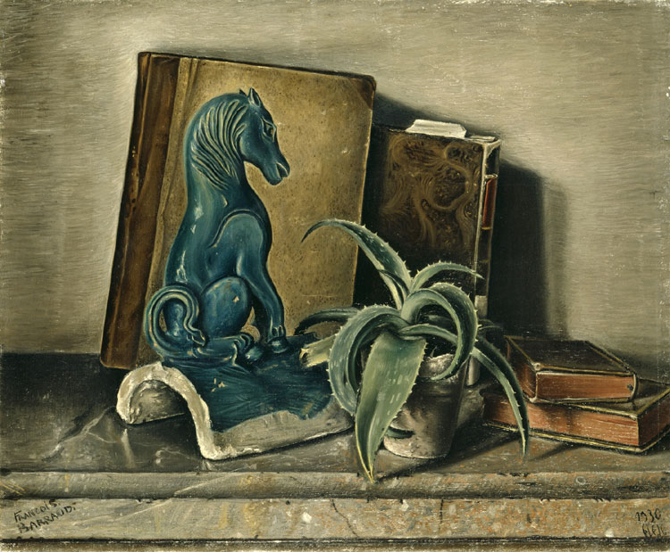
« Dollification »: c’est pour moi?
Une démarche individuelle d’objectification.
Devenir un objet?
Un objet habité par une histoire, une essence, une personnalité particulière, prisonnière d’un corps... Avec lequel on peut jouer. Qu’on peut entretenir, chérir, modifier, réparer, programmer, etc.
Pour une appellation plus inclusive… Toyification?

Slide 3
Comme démarche individuelle
Une expérience méditative, mystique. Une expérience en soi, ancrée dans le corps.
  Tonus (rigidité « plastique » vs « poupée de chiffon » , respiration stoppée ou ralentie, regard livide, esprit vide « blank », lourdeur du corps, température à la baisse, etc.
  Faire partie du décor, être étranger à son corps : exercice de la main morte
Une comme double identité.
  Ressentir ou exprimer une partie de notre personnalité/sexualité qui ne correspond pas à notre personnalité assumée ou à nos valeurs.
  Création d’un personage: tranche de vie!

Slide 4
Comme dynamique (jouet/humain)
Le jouet peut entrer en relation avec différents humains avec lesquels elle aura différents types de relations.
  Créateur…
  Propriétaire…
  Vendeur…
  Utilisateur…
  Réparateur…
  Programmeur…
  Relations inégales en pouvoirs et libertés : même si votre jouet est un « G.I. Joe » ou un robot programmé pour être dominant, il demeure à la merci de l’humain qui l’utilise…

Slide 5
Se réinventer pour mieux s’offrir?
Besoin de contrôle pour lâcher prise?
  Vous pouvez être actif dans votre processus d’objectification:
  Créer un personnage selon vos besoins et désirs
  Rédiger votre propre manuel d’instructions : jouer selon vos propres termes
  Prévoir des réponses programmées pour assurer un consentement en continu

Slide 6
Comment créer un jouet?
Partir des types de jeux, du niveau d’autonomie ou des sensations recherchées pour identifier le type de jouet approprié.
Voulez-vous que le jouet soit…
  Capable de tenir une position imposée ou désarticulé comme une poupée de chiffon?
  Statique, libre de vos mouvements ou télécommandés?
  Muet ou parlant?
  Inexpressif (voire sans visage) ou capable d’exprimer/simuler des émotions?
  Capable d’expérimenter ces différents états à différents moments?

Slide 7



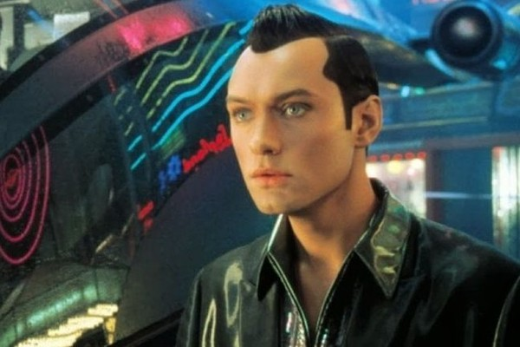
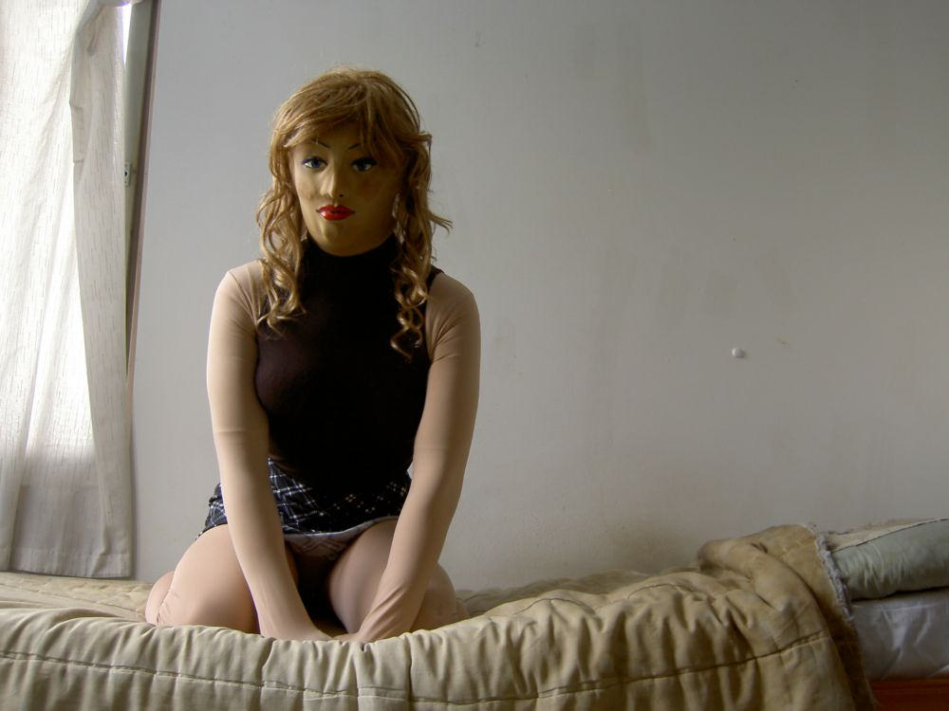
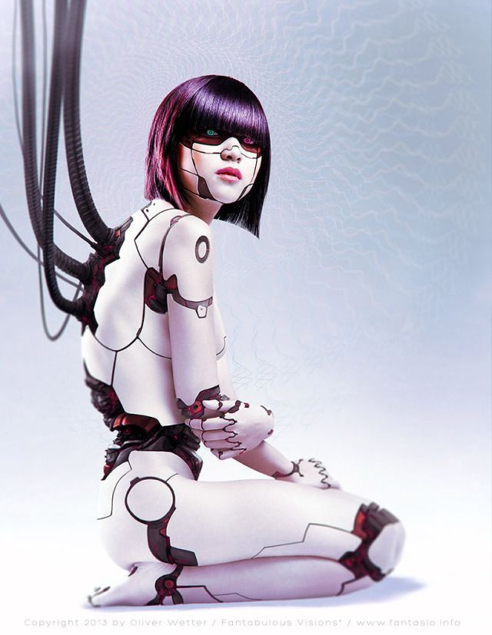
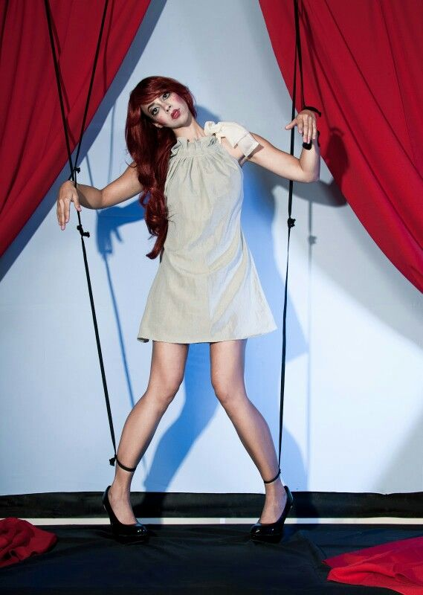
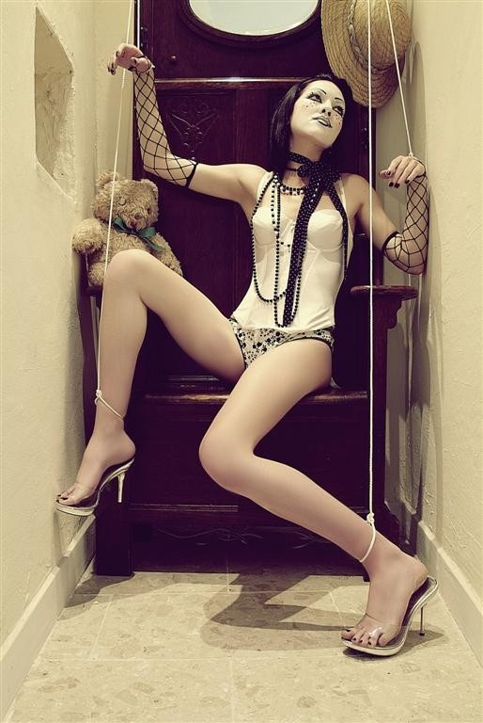
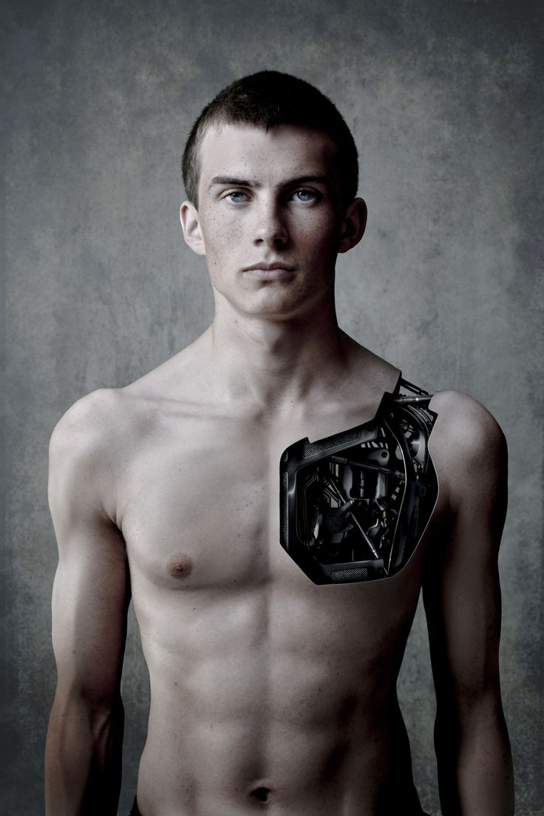
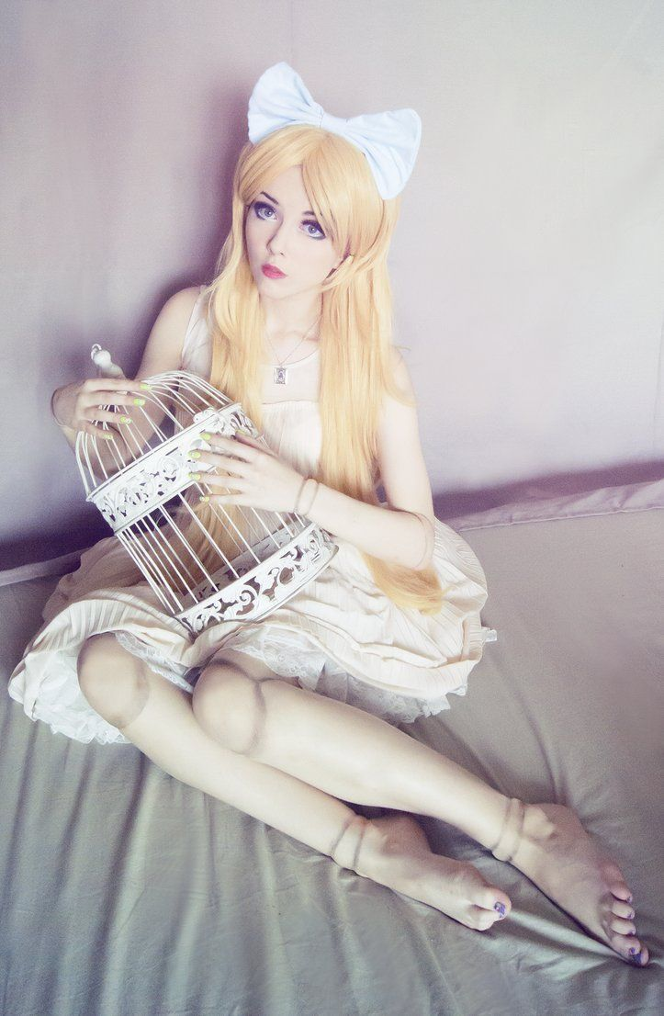
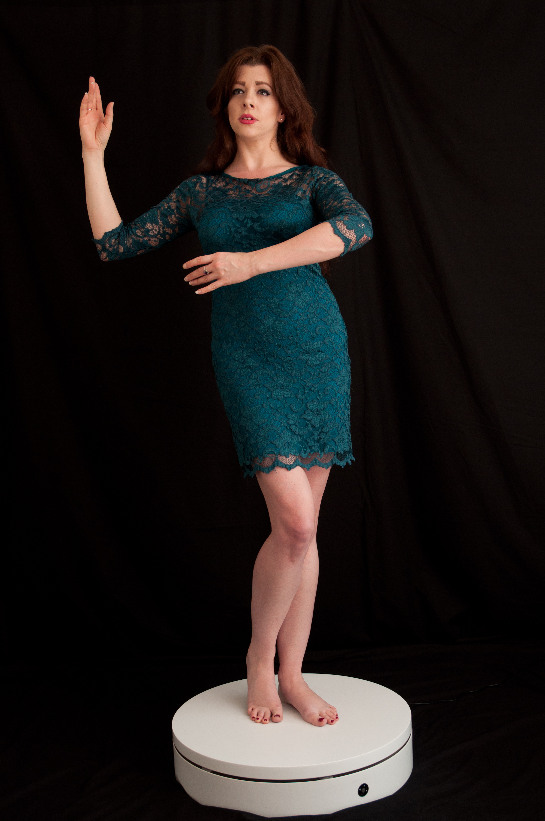
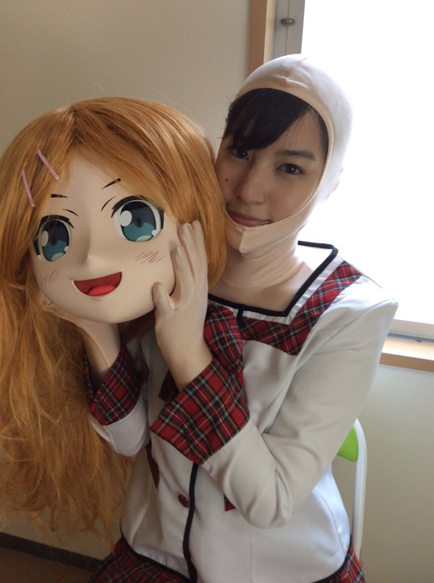
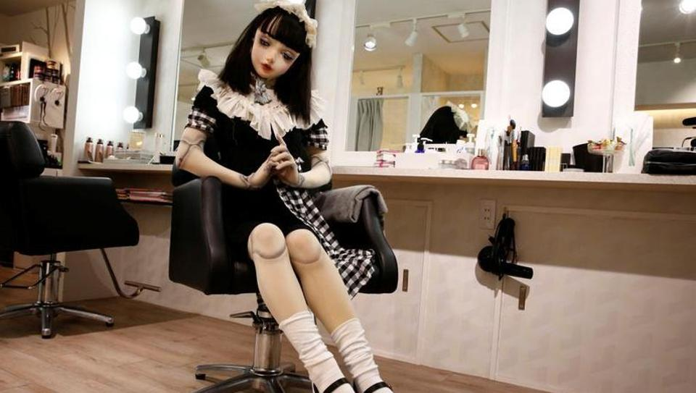

Slide 8
Plus qu’un objet… un personnage
Nom? Symbolique?
Histoire (fabriqué, acheté, trouvé?)
Apparence (vêtements, perruques, comp.électroniques, maquillage, masque, etc.)
Personnalité: Motivations, émotions, attitude?
Penser à la psychologie du personnage et/ou vous transformer physiquement peut vous aider à atteindre votre « toy space » ou « doll space ».

Slide 9


« Doll space » / « toy space »
En solo, entretenir l’état d’objet :
Tenir une position (rigidité/plastique)
Accumuler/relâcher la tension (poupée de chiffon)
Fixer un point ou une forme géométrique (regard vide)
Méditation guidée, asmr et auto-hypnose (youtube!)
Brainwaves (I-Doser): pas de barrière de langue, pas de voix qui dérange, etc.
« Le bain » : lourdeur
L’objectif est de modifier votre état de conscience et votre rapport au corps… allez-y avec ce qui vous parle le plus!

Slide 10
Hypnose, transe et toyification…
La transe est un état de conscience modifié :
  Devenir un objet : Faim? Soif? Froid? Paralysie… Anesthésie…
  On est confortable, on veut y rester, on veut se laisser guider…
  Endorphine, sérotonine, ocytocine : détente, plaisir, amour, confiance, spiritualité…
  Suggestibilité (accepter et intégrer la fiction) : on ressent différemment, se perçoit différemment… les sensations peuvent être déplacées, extraites, modifiées, réintégrées ou inhibées.
Avec un partenaire…
  Crée une relation « influançcant-influencé » co-construite basée sur le confort et le plaisir
  Conditionnement : induction rapide et automatique d’un toy space profond

Slide 11
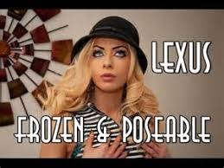
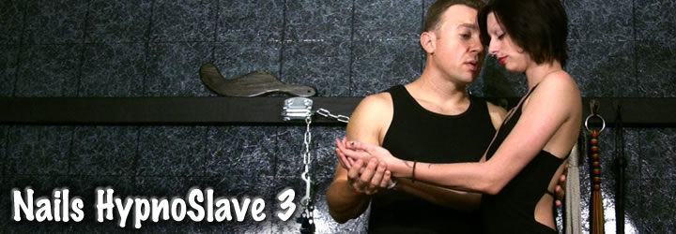

Hypnodolls & Hypnotoys
Induction rapide d’une transe/toyspace
  Séquence de mots
  Mot unique
  Ancrage physique, etc.
Exemple de conditionnements
  Esprit vide (blank trigger)
  Sensation de plaisir (pleasure trigger)
  Orgasme sur demande (orgasm trigger)
  Paralysie (« freeze » ou statue)
  Restriction de la parole (mute trigger)
  Différents modes d’autonomie
  Anesthésie

Slide 12
Vous voulez apprendre l’hypnose?
« OUI!!!! »
  Apprenez des scripts et pratiquez! (Youtube, DVD, livres, google…. )
« Ça semble compliqué, non? »
  Vous pouvez envoyer votre jouet chez un hypnologue pour une programmation!
  Vous pouvez jouer autrement…

Slide 13
Comment jouer?
Pour induire un toyspace, vous pouvez…
  Laisser le jouet induire seul son propre toyspace avant la séance
  Utiliser la « main lévitante » comme « barre de progression » / choisir une séquence de mots?
  Utiliser le subspace comme tremplin au toyspace : privation sensorielle, douleur, contention, etc.
  Laisser le partenaire induire son propre toyspace durant divers échanges physiques
  Il suffit d’être attentif aux changements qui s’opèrent chez votre partenaire (test tonus, absence de réponse, regard, etc.)
  Signal? Ex : le jouet répond à son nom ou ouvre/ferme les yeux pour confirmer

Slide 14
Mon manuel… Jouer en 3 modes
Pourquoi?
  Être réaliste : miser sur la qualité du « blank mode » vs durée « simulée »
  Fractionnation (alterner) : « effet snooze » et anticipation (facilite et la passivité et l’activité)
  Inclure divers types de jeux (+/- passif) et adapter la dynamique (+/- libertés)
Mode 1 | Mode 2 | Mode 3
Objet inanimé (blank) | Esclave/Robot | Autonome (personnalité)
Ressent moins (dissociation) | Ressent et communique (contrainte) | Sensations/émotions (initiative)
Ne communique pas (pas de feedback) | Communique selon sa programmation*** | Communique librement ses propres désirs

Slide 15

Jouer…
Donnez vos commandes vocalement ou…
Si vous n’êtes pas du genre à parler à vos jouets…
  « Clicker » (pour alterner entre différents modes ou on/off)
  Boutons sur la peau (bouchons, tatouages temporaires ou permanents, comp. électroniques)
  Commandes pré-enregistrées dans votre téléphone (manette)
  Système de cordes (marionnettiste)
  Vous pouvez même enregistrer les réponses possibles du jouet pour diriger la « conversation »
  Pensez à un safeword programmé!

Slide 16
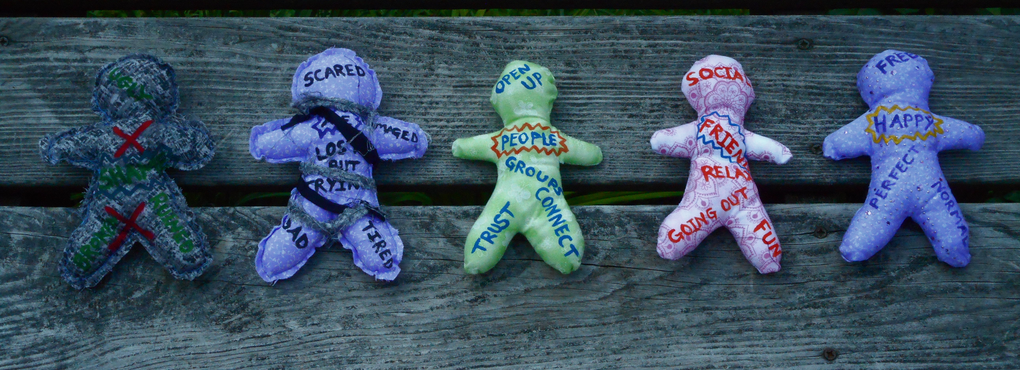
« care & Aftercare »
  Les jouets ont parfois besoin d’être examinés, réparés…
  Blessure réelle ou imaginée (jeu de type médical / fils, bourrure, visualisation dirigée)
  Blessure émotionnelle? (analogie, métaphores… être réparé pour mieux guérir…)
  Prenez soin de vos jouets…

Slide 17
Pour s’inspirer…
https://www.youtube.com/user/HypnosisPLZ
https://www.youtube.com/user/EntrancementUK
https://www.youtube.com/watch?v=SPjjJ4iRNmU
https://www.youtube.com/user/UltraHypnosis
https://www.youtube.com/channel/UCShf6kWnnU-77JEE0PytjSA
https://hypnosisfetish.com/
https://www.youtube.com/channel/UCTPvlnaOibPsd73_nzJCn6A/featured

